Slide 1
Samenwerken in onderzoek een Nederlandse e-Infra aanpak
David Groep
SURF Utrecht
11 juli 2022

Slide 2
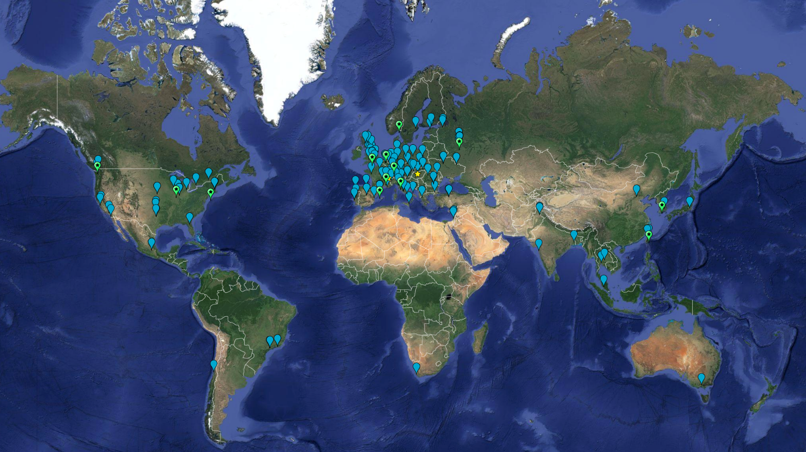

An example - computing & data collaboration for the LHC
~ 1.4 million CPU cores
~ 1500 Petabyte
disk + archival
170+ institutes
40+ countries
13 ‘Tier-1 sites’
1 NL-T1:
SURF & Nikhef
e-Infrastructures
EGI
PRACE-RI
EuroHPC
OpenScienceGrid
XSEDE (ACCESS)
Earth background: Google Earth
Data and compute animation: STFC RAL for WLCG and EGI.eu
Data: https://home.cern/science/computing/grid

Slide 3
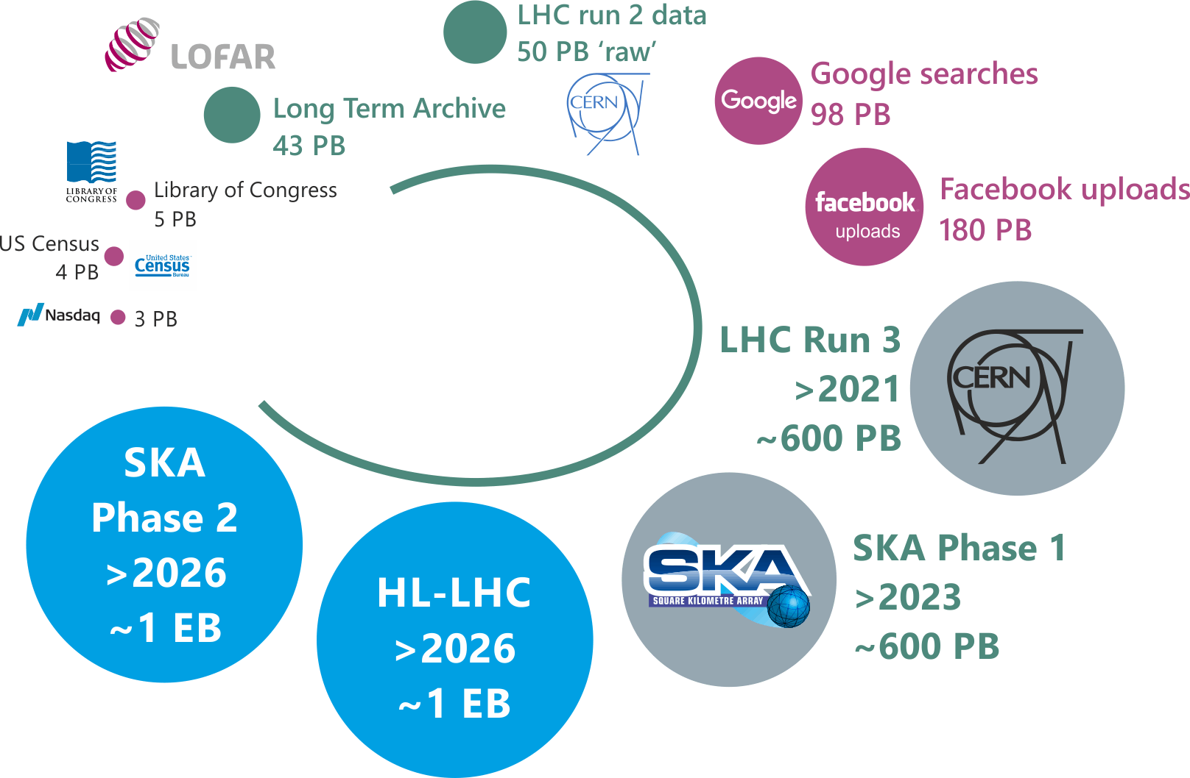

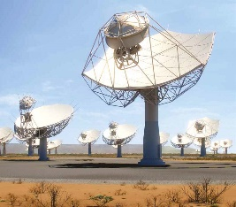
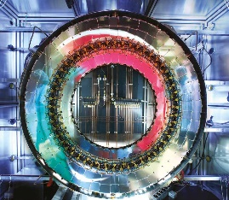
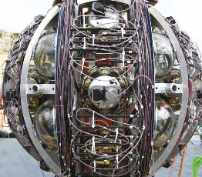
Data in the Dutch National e-Infrastructure
Fundamental Sciences
E-infrastructure
approximate volumes for LoC, Google searches and FB uploads from ~ 2018. Source: WLCG publicity presentations
Imagery: SKA mid (South Africa) courtesy SKAO. Silicon tracker composite photo Nikhef, KM3NeT DOM deployment module: Nikhef and NIOZ
Notes:
** dit is de context slide
** daarna in volgorde: Data -> Netwerk -> Infrastructuur opschaling
De groot gebruikers pushen de grenzen van innovatie in volume en connectiviteit.
Ze bouen mee aan de sterke basis door nauwe samenwerking met SURF, en op deze sterke basis bouwen zowel zij als andere communities voort.
Er is voor zulke grote volumes wel co-financiering door grootgebruikers (Roadmap faciliteiten, ESFRIs) op basis van marginale kosten – hoewel de duurzaamheid altijd een uitdaging is – de opvolging van BiG Grid, LHC Upgrade, FuSE laat dat zien.
We weten nu ook hoe desastreus het is als er een gat valt: het missen van de 2011 SURF e-Infra aanvraag heft 10 jaar lang doorgewerkt in de stabiliteit van de infrastructuur (omdat er piek/dal in de hardware support zit, die met een refresh cycle van ~5 jaar er maar heel langzaam verdwijnt…).

Slide 4
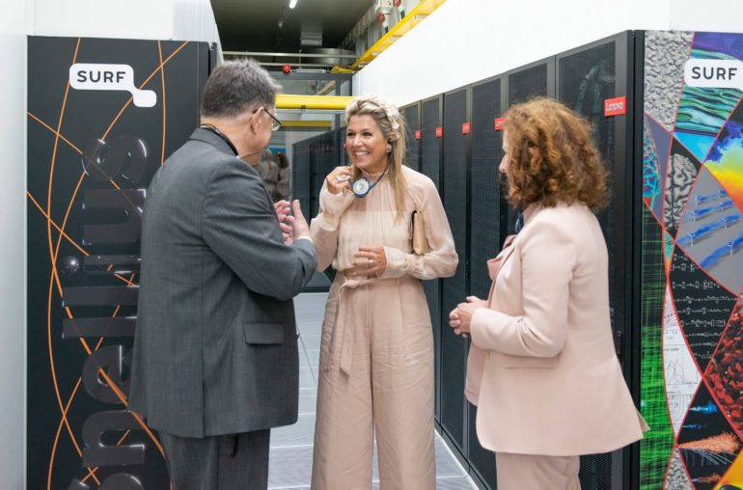
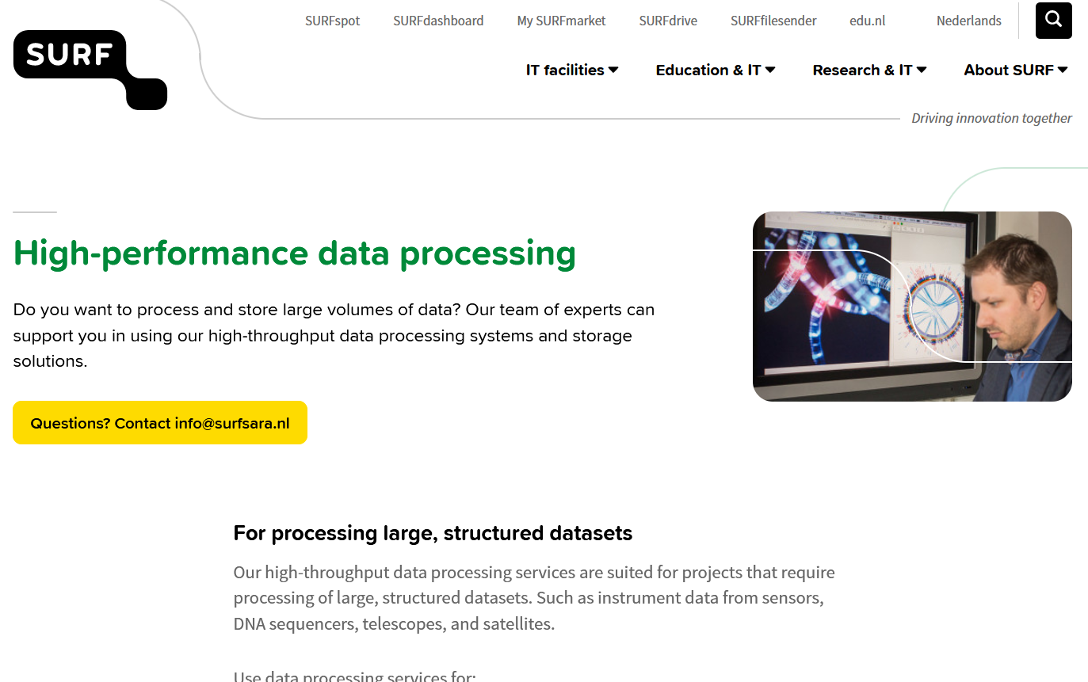
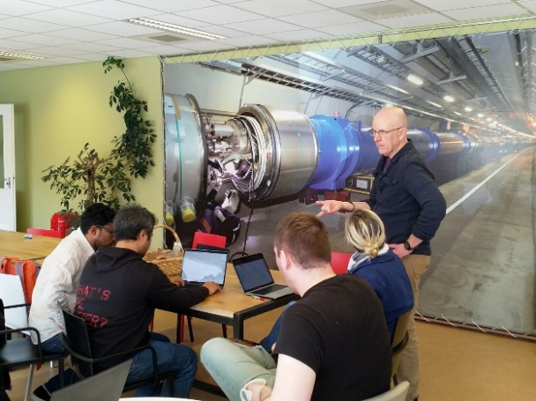
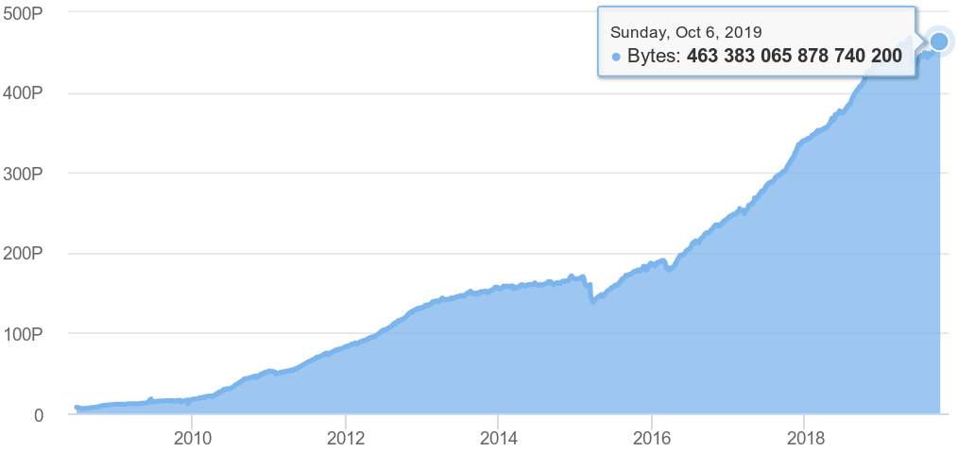

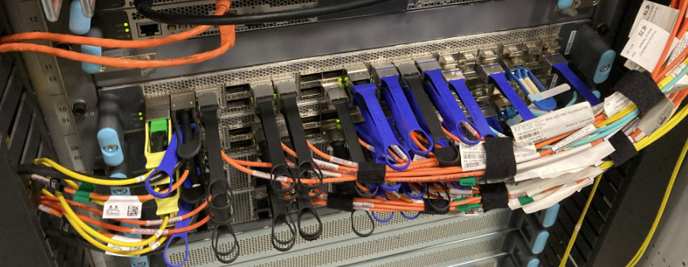
Infrastructure for research is an ecosystem:
hardware, software, services, and … people
Images: ATLAS Rucio volume, (from rucio.cern.ch); optical network: NDPF ‘deel’; User meeting Stoomboot Office Hours (both Nikhef)); Snellius opening visit; HPDC service page (both SURF)
Notes:
** Alle dingen in verhouding tot elkaar
** de “mensen” komen terug in de DCC slides
Message: Infrastructure is more than the computing or storage hardware, although we do need capacity as well of course. What makes it ‘ICT infrastructure for research’ includes also the network that connects us to our peers and the world, the software that makes it work together, it needs design and architecture to turn disparate pieces of iron into a service, and you need the experts to embed ICT into the research process – which is much more than a ‘helpdesk’, but a joint adventure into research computing.

Slide 5
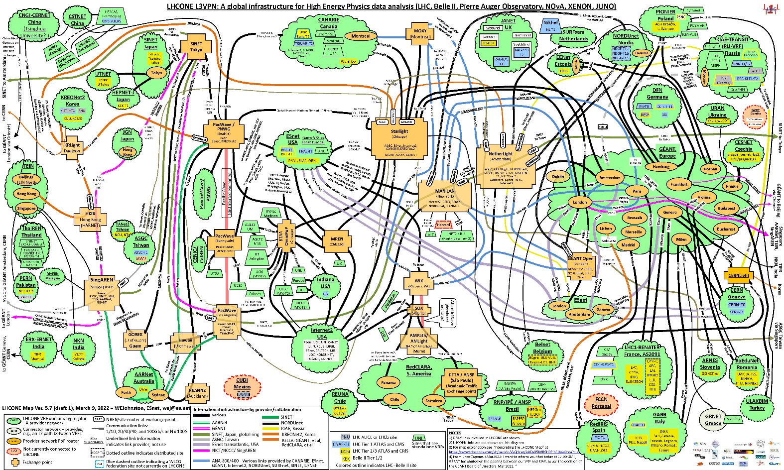
Connected globally via LHCone and Netherlight
Graphic: Bill Johnston, ESnet, for LHCone
Notes:
** netwerken voor data – Nederland sterk, moeten we wel blijven – ZEEKABELS
Historisch sterk in netwerken en verbondenheid: Netherlight, optical networks, connectivity-oriented network hubs
Nederland heeft ook hier een unieke positie!
En de bundeling van e-Infra (network, compute, storage, services) in een gezamenlijk ecosystem is behoorlijk uniek in de wereld – maar dan moeten we die positive wel ‘uitnutten’ ☺

Slide 6
Collaboration in the data processing coordinated by SURF
Cumulative cores per community
Communities
ENMR: structural biochemistry
Project MinE: ALS (health)
Xenon: direct DM searches
TROPOMI: earth observation
DUNE:
long baseline neutrinos
LIGO/Virgo:
Gravitational waves
Alice, ATLAS, LHCb
LHC (NL) experiments
#CPU cores in GINA facility (5.5k)
day (arbitrary 2 weeks)
Graphic: GINA DNI compute service coordinated by SURF
Notes:
De nationale e-Infra is een plaats waar veel communities samen schaalvoordeel kunnen halen. Het combineren van domeinen krijgt de utilisatie naar ~95%, zodat de infrastructuur extreme efficient is. Ook voor energiegebruik, trouwens …
(dit plaatje kan nog vervangen worden door eentje van GINA)

Slide 7
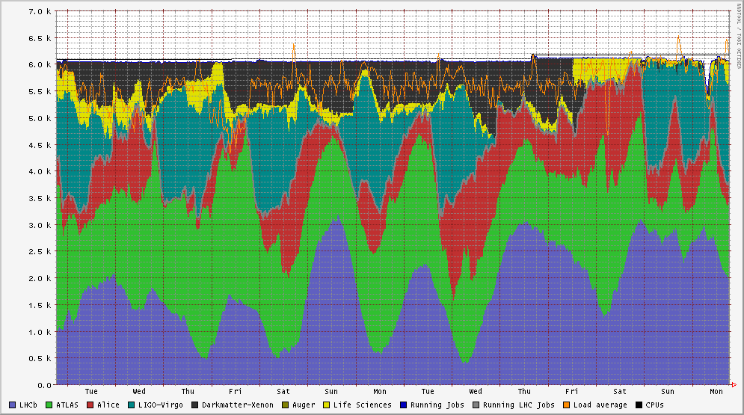
Collaboration in the data processing coordinated by SURF
WeNMR
#CPU cores
Communities
WeNMR
structural biochemistry
Xenon
direct DM searches
LIGO/Virgo
Gravitational waves
Alice, ATLAS, LHCb
LHC experiments (with NL support)
Xenon
LIGO & Virgo
Alice
ATLAS
LHCb
weekday (arbitrary 2 weeks)
Graphic: NDPF DNI compute service coordinated by SURF
Notes:
De nationale e-Infra is een plaats waar veel communities samen schaalvoordeel kunnen halen. Het combineren van domeinen krijgt de utilisatie naar ~95%, zodat de infrastructuur extreme efficient is. Ook voor energiegebruik, trouwens …
(dit plaatje kan nog vervangen worden door eentje van GINA)

Slide 8
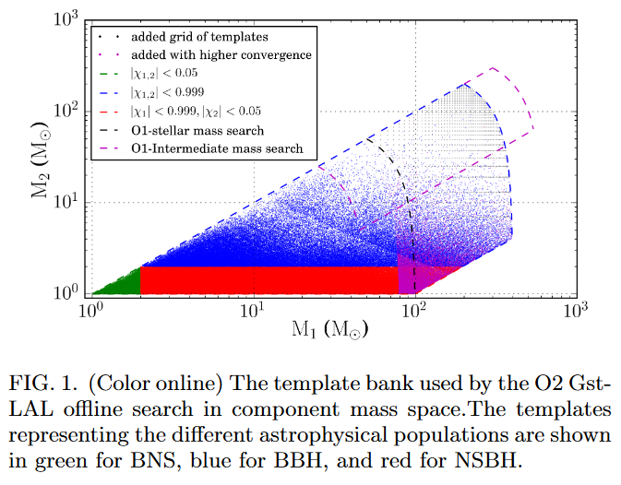
Combining HPC and HTC – e.g. for GW ‘template banks’
LIGO
Virgo/KAGRA
ET Pathfinder
…
Einstein Telescope
image gstLAL for O2 run from: Debnandini Mukherjee, Sarah Caudill, et al. https://arxiv.org/abs/1812.05121 [astro-ph]
(Physical Review D, volume 103 (2021), 8, pp. 1-13)
Notes:
De canonical use case voor het samenbrengen van verschillende capabilities in de SURF infra: HPC en HTC voor GW.

Slide 9
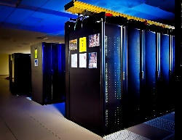
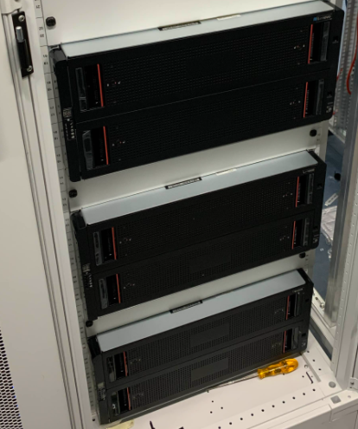
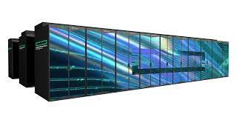
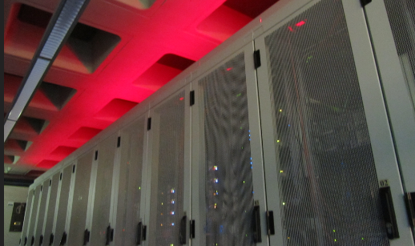
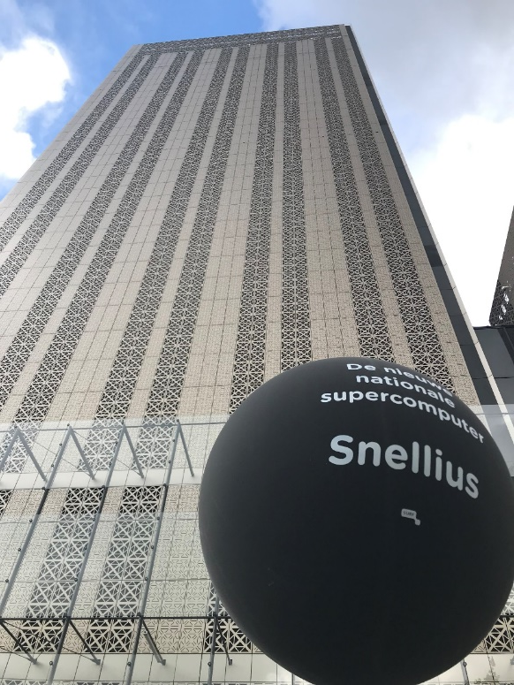
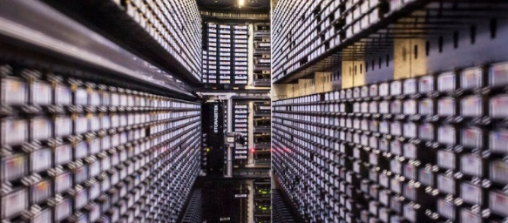

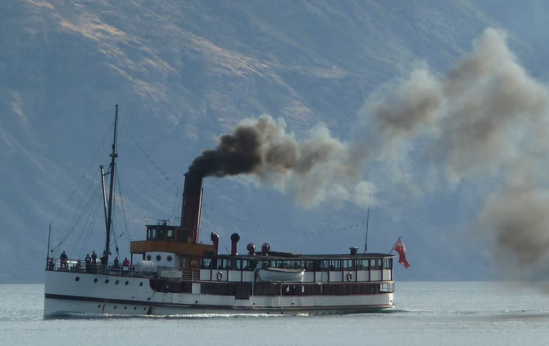
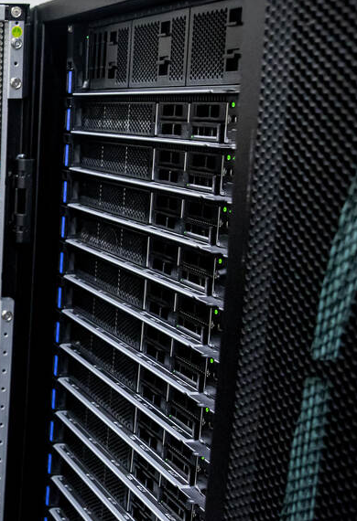


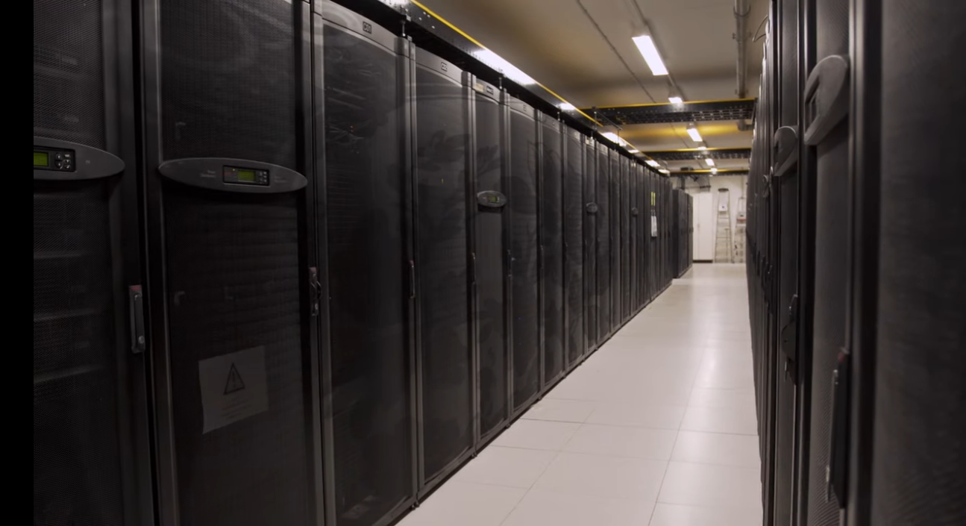
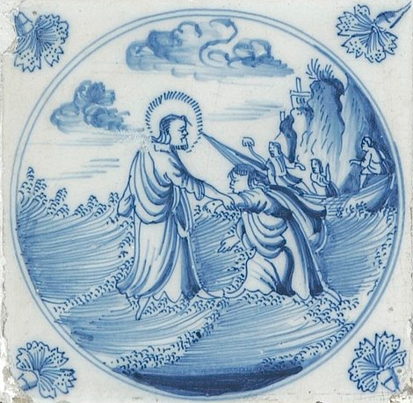
Scalable HPC strategy: from local “T2” to European “T0”
Nikhef “Stoomboot”
Analysis Facility
How to exploit
these unique systems?
access, expertise, and …
a long-term vision
on how research scales up
…
SURF National Infrastructure
solid foundation and essential stepping stone
Photos: Nikhef NDPF, DelftBlue/TUDelft, SURF Data Repository, Snellius, SURF @ DigitalRealty
Steamship: Michael on Unsplash (https://unsplash.com/photos/944sDSMQ778), Tile: Nationaal Museum van Wereldculturen
Notes:
** KEY SLIDE
** ook EOSC expliciet noemen
de flow van instellingen naar T1 T0 vereist deelname instellingen – ook in volgende slide
HPC strategie
- opschaling T2T1T0
- Nederland goede positive, maar HPC is nodig, en kost wel geld …
- daar moeten ‘we’ iets van vinden
- en keuzes maken

Slide 10
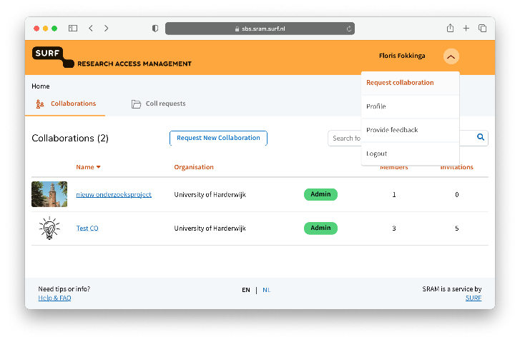
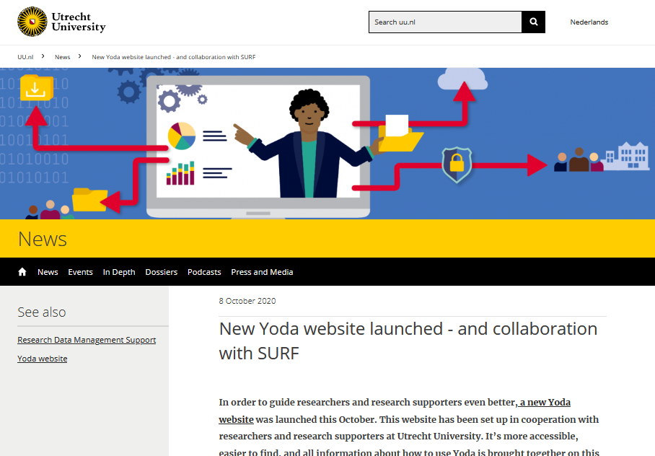
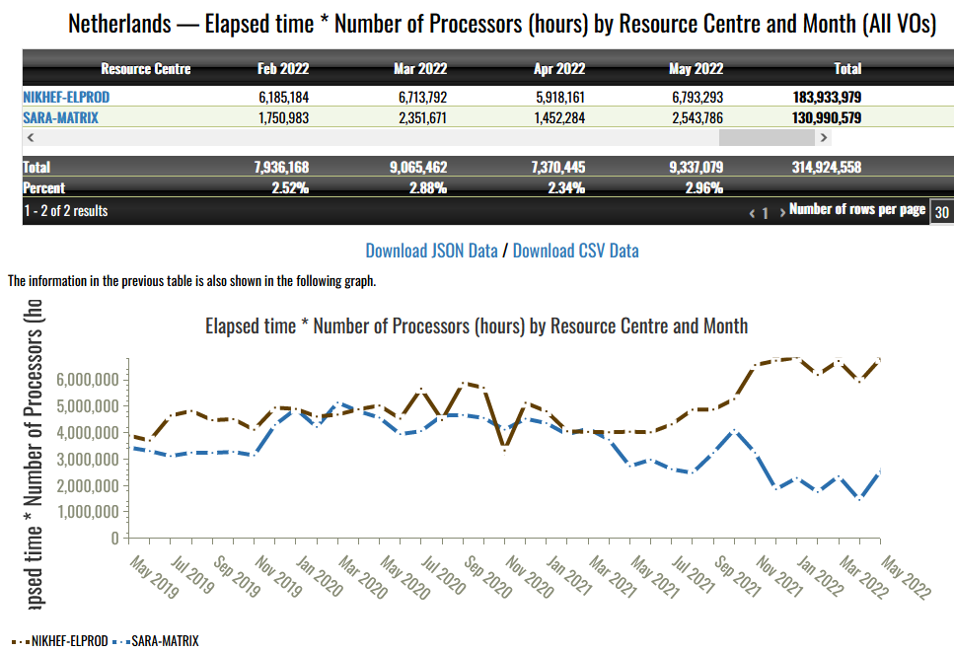
SURF als ‘linking pin’ tussen instellingen – en de wereld
Gezamenlijk optrekken werkt
‘DNI’ federative computing service
Data repositories DANS & 4TU.RD
HPC ‘Tier-2’ network (SURF & 8 instellingen)
data management - zoals ‘yoda’ met UU
‘digital competences’: data levend houden
Maar dit werkt alleen als ook instellingen
infrastructuur als ‘asset’ zien, en durven investeren
en dan is dit een effectieve oplossing die misschien eens niet aan vendor lock-in ten prooit valt zoals public cloud … of zoals PURE & Mendelay, of Figshare (van die andere uitgever)
Images: EGI accounting (https://accounting.egi.eu/) for NL, all federated communities, 2020-2022
Yoda: Utrecht University and SURF, https://www.uu.nl/en/news/new-yoda-website-launched-and-collaboration-with-surf; SRAM: SURF Wiki;
Notes:
infrastructure is a prerequisite for keeping data ‘alive’
and it’s all about collaboration and doing that in national infrastructure ‘coordinated by SURF’ is the most effective way of preventing lock-in (to cloud vendors, countries, or … again publishers! – think of Mendelay, PURE, &c …)
DNI national federated HTC infrastructure
Yoda
T2 network
DCC network

Slide 11
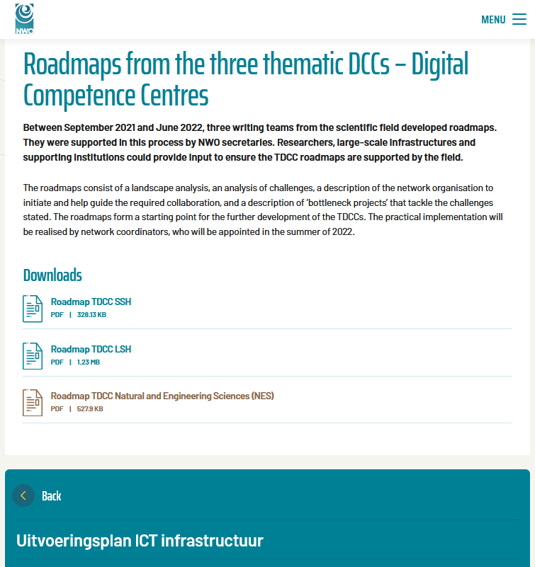
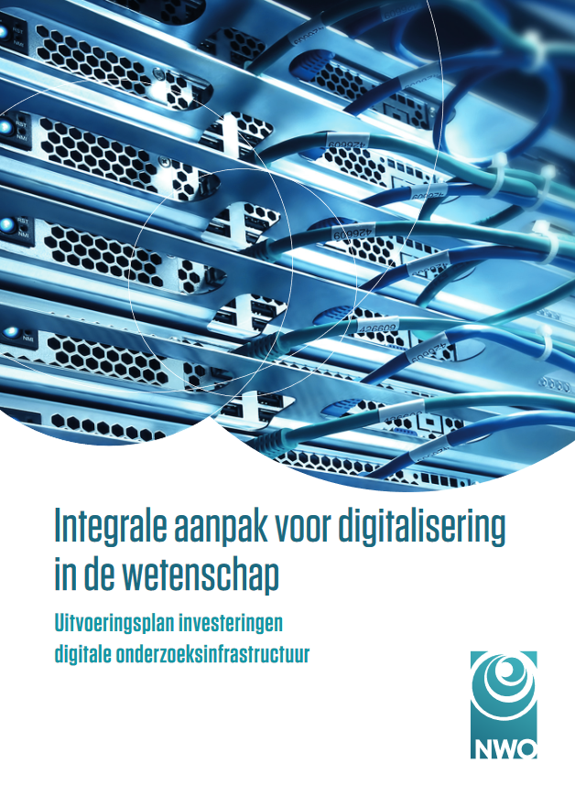







Sharing more than resources:
from data to software & expertise
Beyond the ‘F & A‘ of FAIR – infrastructure for
reproducible research with re-usable software
Thematic (domain-specific) DCCs
National coordination per domain, international collaboration, brokering domain expertise, collections, tools, FAIR-standards, training
Cross-domain & large-scale IT infrastructure
Generic infra & expertise for data & software stewardship
Connecting to international
e-infrastructures
TDCC-SSH
TDCC-LSH
TDCC-NES
Local DCC
Local DCC
Supporting local needs within constraints of
local infrastructure, budgets & policy
Institutional & domain data stewards, data science centres
Image by: Ruben Kok, LSH TDCC and DTL
Software and infrastructure essential to bring ‘dead’ data to life!
TDCC Roadmaps: https://www.nwo.nl/en/roadmaps-three-thematic-dccs-digital-competence-centres
Notes:
MENSEN, mensen
TDCCs: software and infrastructure to bring data to life
alleen maar NPOS, en ‘dode’ data, is niet genoeg:
ook nog HPC/HTC resources nodig – en het network om data te versturen
+ ook nog open science sharing van expertise en best practices
+ ook nog infra & software

Slide 12
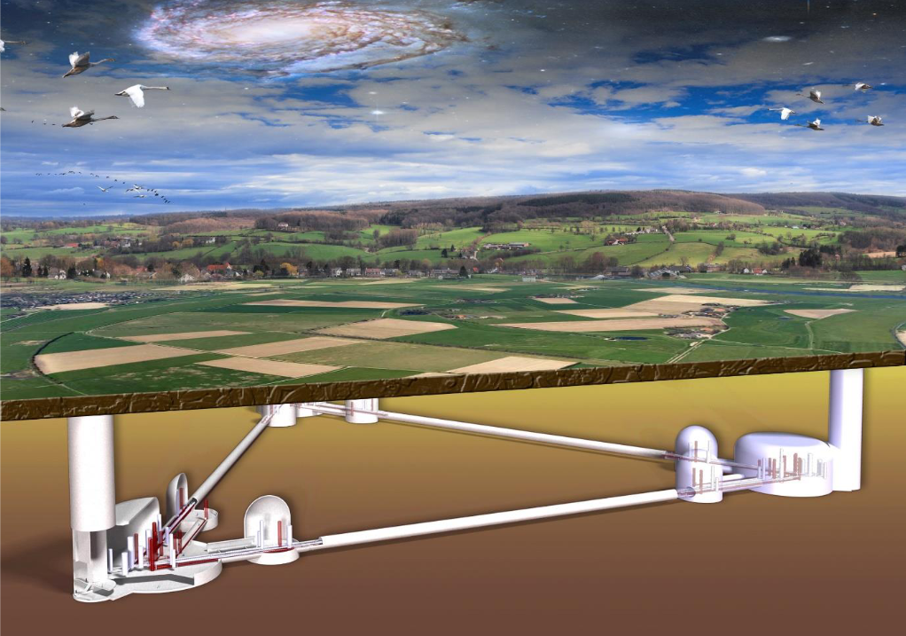
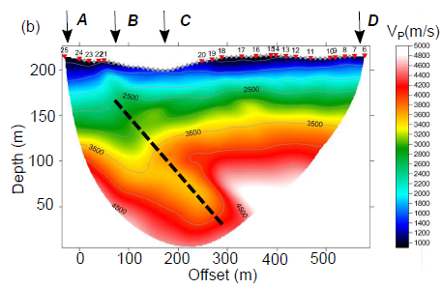
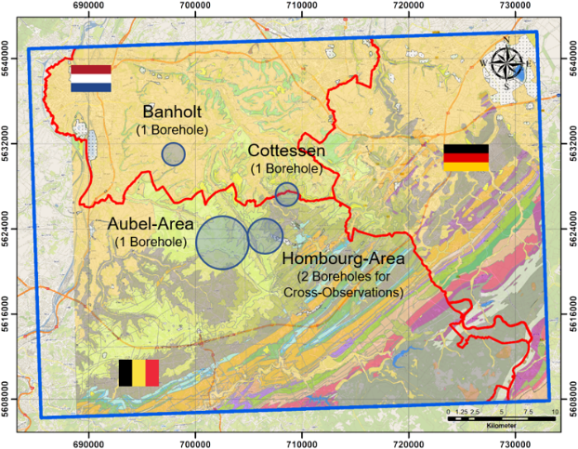
Sharing expertise across domains – the ‘NES’ example
Case study: Einstein Telescope seismic studies in EUregio Meuse-Rhine in E-TEST
Data collected here is also useful for many others - outside of the ET planning …
that span many ‘local’ organisations (UM/Nikhef, KNMI, Liege, Aachen,…)
ET impression: Marco Kraan (Nikhef) from “Terziet drilling campaign” https://www.nikhef.nl/wp-content/uploads/2019/10/Terziet-Drilling-Campaign-Final-NoC.pdf
Seismic data: S Koley (VU and Nikhef) Sensor networks to measure environmental noise at gravitational wave detector sites, ISBN 978-94028-2054-6; map image: etest-emr.eu project site
Notes:
** doel slide (kan evt/ weg) is samenwerking uitdieken tussen instellingen
TDCC Natural and Engineering Sciences roadmap – voor levende data is een ‘institutional repository’ niet genoeg: dan vind niemand het terug. Om data vruchtbaar te laten zijn moet de samenwerking vanuit het domein komen, en daarbij ook instellingsoverstijgend ondersteund worden. De rol van SURF tussen de instellingen (en in b.v. de EOSC) helpt om dit mogelijk te maken. De TDCCs (hoewel nu even gedreven door NWO) hebben ook die samenwerking met SURF, en het eScience Center, nodig om de data, met software en infrastructuur, ‘tot leven te wekken’.

Slide 13
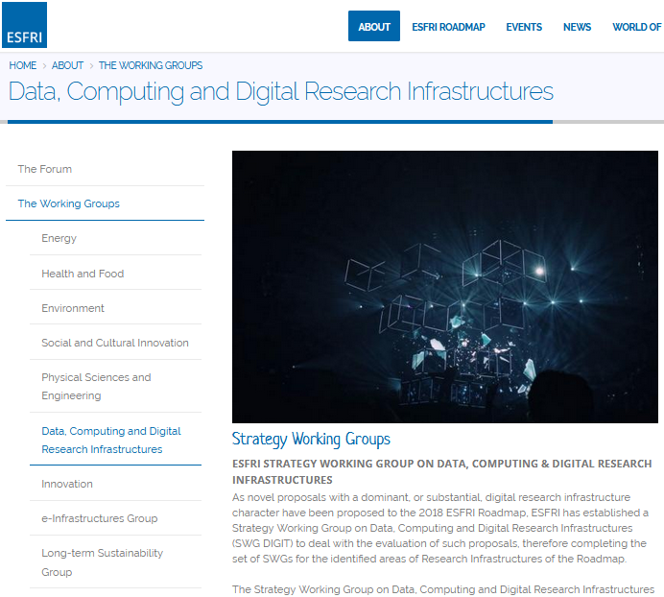
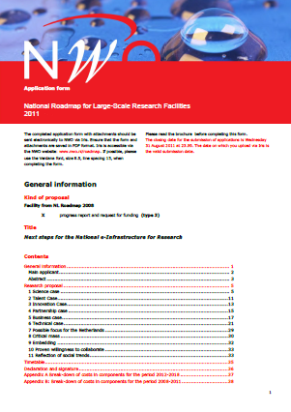
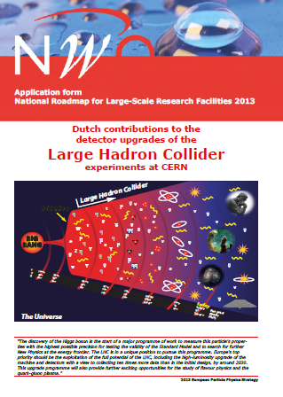

ICT als onderzoeksinstrument
‘ICT infrastructuur voor onderzoek is geen office IT’
research data is ‘born digital’ – research domein clusters
steeds beter in bepalen volume en inschatten behoeftes
‘digitale paragraaf’ in ESFRI RIs is strategische resource
open science, open data? groeiend beslag infrastructuur!
research software idem: maintenance ‘eet’ in innovatie
Computing vraag blijft: open science is geen project
en ‘de instellingen’ gaan dit nu nooit alleen redden!
…?
2003
2007
2011
2015
2020
Image sources: https://www.esfri.eu/working-groups/data-computing-and-digital-research-infrastructures; vl-e.nl; biggrid.nl; fuse-infra.nl
Notes:
** KEY MESSAGE SLIDE
** cofinanciering kan ook door/via domeinen, ingebed en gecoordineerd in een SURF context
** PWC rapport: instellingen hebben tot 17% minder investeringen gedaan (“verborgen kosten”) sinds 2010-2021!
(gat van 2011 heft decennium lang issues opgeleverd
Domein sturing en persistent infrastructuur
De {T,L}DCCs laten zien dat de vraag naar infrastructuur alleen maar zal toenemen – en in veel gebieden is nu duidelijker waar de noden zitten. Maar ‘open science’ en het ook effectief maken van re-use kosten serieus geld, wat niet va nature hoort bij het onderzoek zelf. De individuele instellingen zijn hier ook geen goede plaats voor, want naarmate er meer data en data herbruik komt (de re-processing zal, b.v. voor gegevensbescherming, vaak bij de datalocatie zelf moeten zijn) eet dit gestaag alle resources op. Er komt immers alleen data bij, totdat al je resources in maintenance gaan zitten.
Dit zie je al als dilemma bij research software, waar ‘succesvolle’ developers gestaag al hun tijd aan maintenance zien op gaan.
De behoefte aan processing and computing moet dus meegroeien met de cumulatieve resultaten. Het voorbeeld van de WLCG RRBs, en de SKAO planning, en de e-infra paragraaf van de ESFRIs, geven de input vanuit de domeinen waar beter bekend is wat (misschien) er nodig is. Maar de implementatie kan veel beter gedeeld, zoals GINA/DNI al liet zien, of het SURF Data Repository.
Maar de cyclus van BiG Grid, LHCUpgrade, FuSE, … op projectbasis, met de kortetermijn ideeen van NWO, gaat neit werken. Daar laat SURF veel beter zien hoe het kan, maar dan moet daar ook wel een beter passend instrument bij…
nu nog experimenteren met (L/T)DCCs -- daarna structuur vnuit de domeinen/ESFRIs/GWIs – en dan maar aan de leden vertellen dat het dus _zo_ moet.
Infra is er voor de wetenschap, en dat doet SURF … maar: die 20MEur Uitvoeringsplan/Apers is niet genoeg …
FuSE blijft steeds weer terugkomen, zoals al aan die evaluatie commissie verteld
Wat te doen met data? Langduring ontsluiten/beschikbaar houden is duur

Slide 14
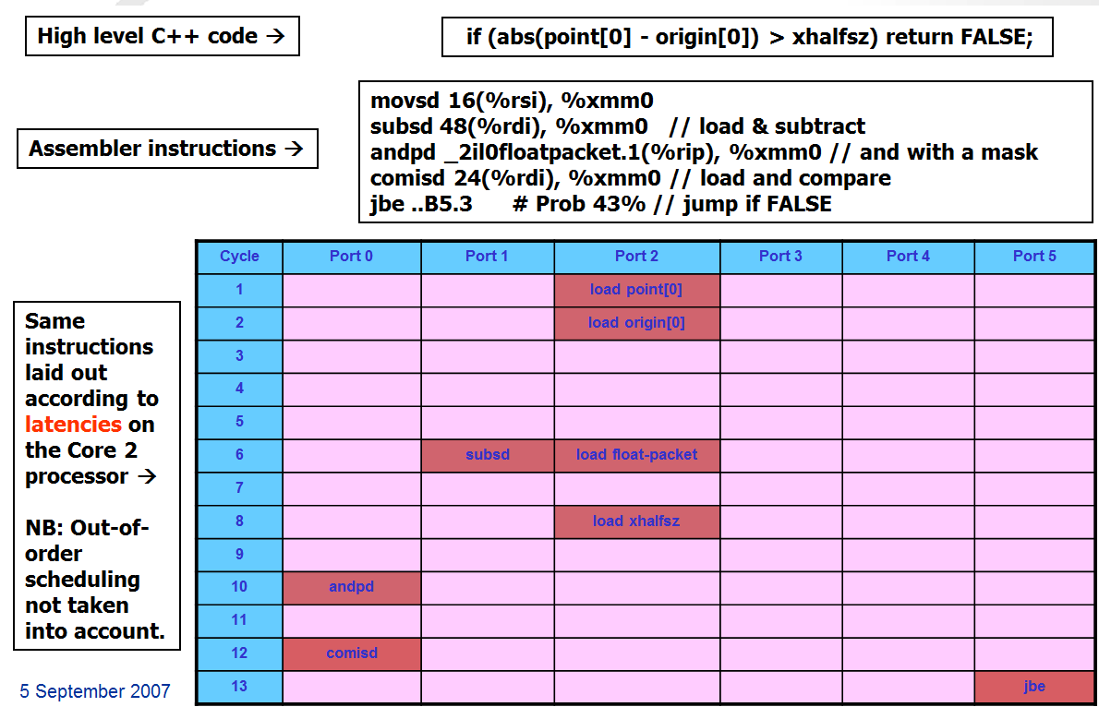
If data just keeps coming … and without infinite (energy) budget
2007 Core 2 efficiency: Sverre Jarp, CHEP 2007 (!)
ATLAS computing model, for the C-RSG and RRB
Notes:
Wel meer data, maar niet oneindig meer middelen. En ook niet meer energie.

Slide 15
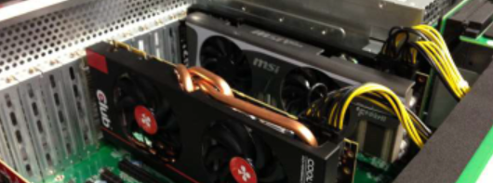
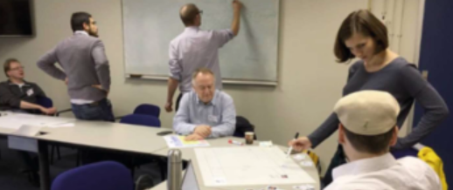
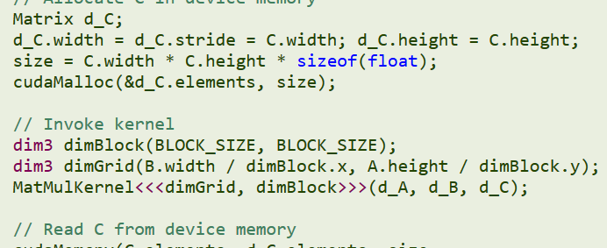
Infrastructure research for research infrastructures
Improving use & efficiency
Improving infrastructure
Accessing infrastructure
Workflow engines, access, Rucio data lakes, eduGAIN, SRAM, …
Pipelines, machine learning, GPU’s, Quantum Computing
SURF DNI, Dutch data centres, joint tenders, systems innovation
Structure: fuse-infra.nl, images: Nikhef (nationalespeeltuin.nl), AARC Community, LHCb
Notes:
Meer data verwerken heeft natuurlijk ook budget nodig, want LHC is lang niet de enige waarbij er veel data bij komt, en veel domeinen maken die stap nu pas.
Maarnaast ‘meer ijzer’ is er ook ontwikkeling van de infrastructuur zelf nodig – met ICT R&D en innovatie
1) algorithmic improvement to make the challenge manageable,
2) effective mechanisms to enable use of the infrastructure through standard tools that bridge the access gap between scientists and the ICT infrastructure, and
3) the most advanced resources we can bring to bear in the DNI. For the latter, we work with SURF in the innovation context (like SOIL), as well as in deployment, joint procurement, housing, and operations.
In addition, we also work closely with vendors, in an open, multi-vendor context, to ensure next generation hardware (either commodity or the systems developed for hyperscalers) are also suitable for our data processing use cases.

Slide 16
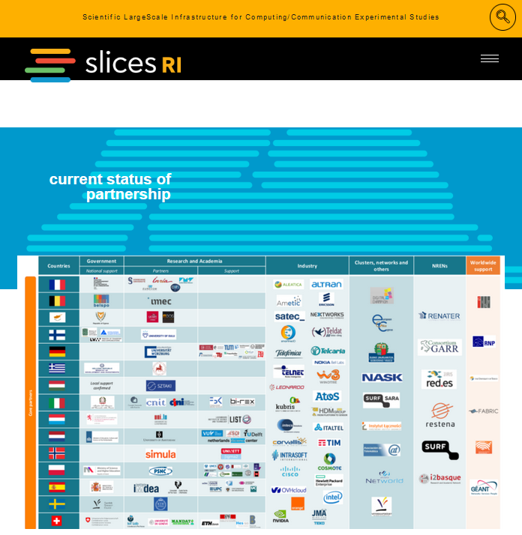
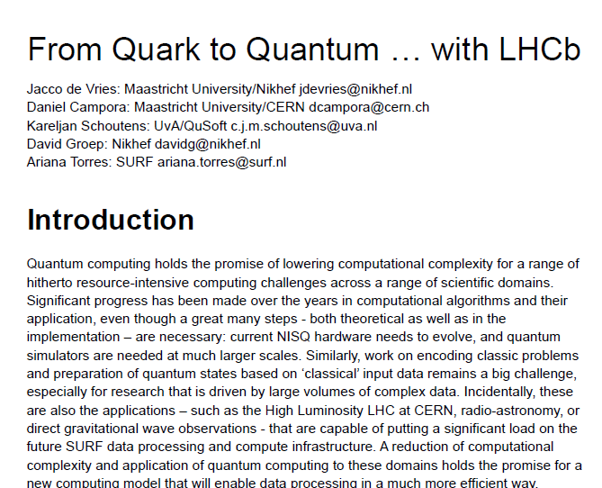
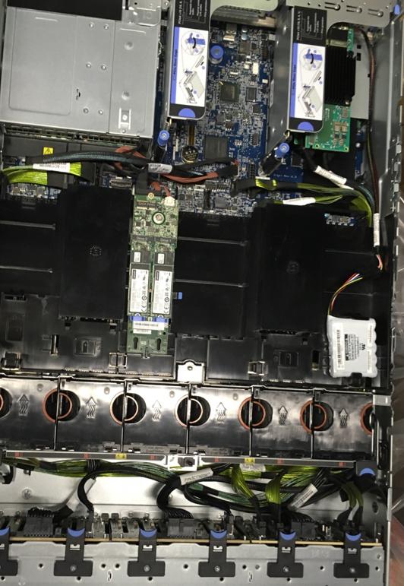
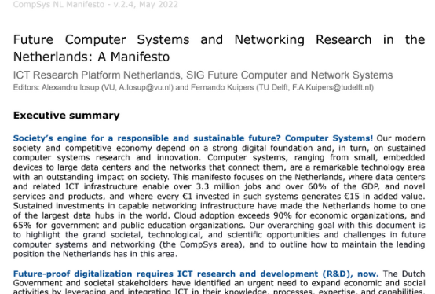
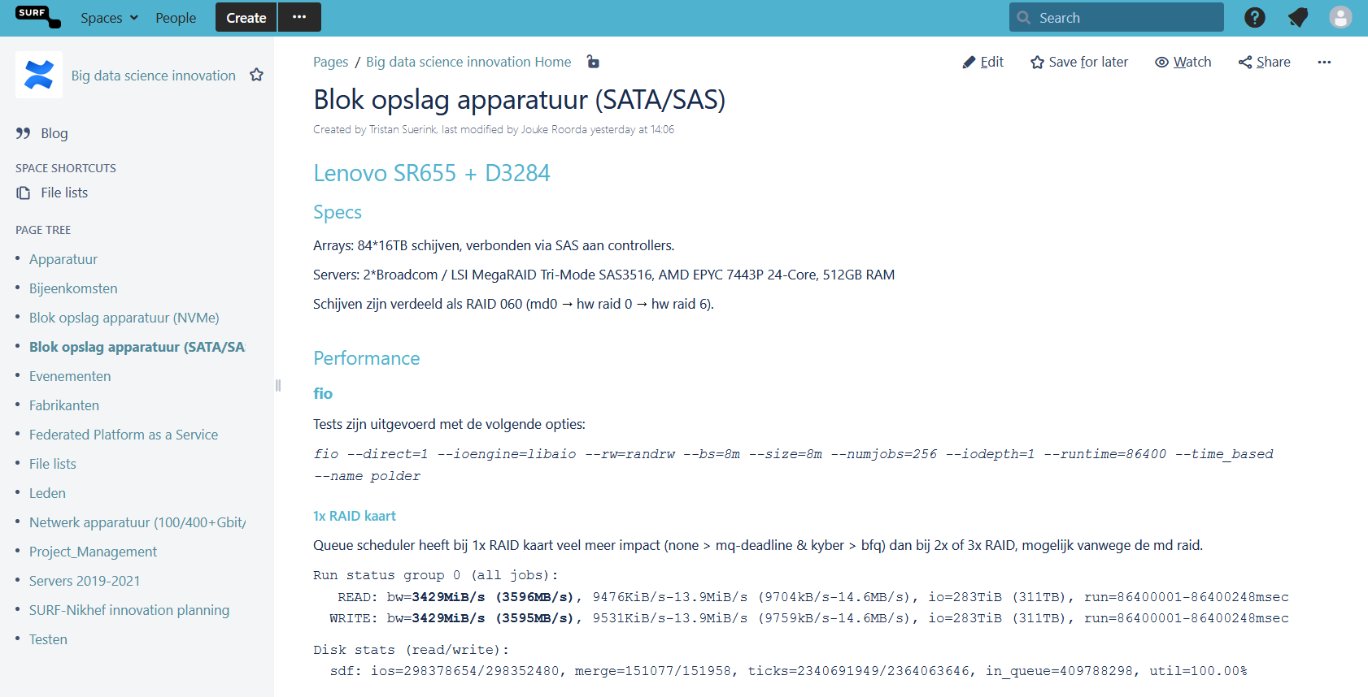
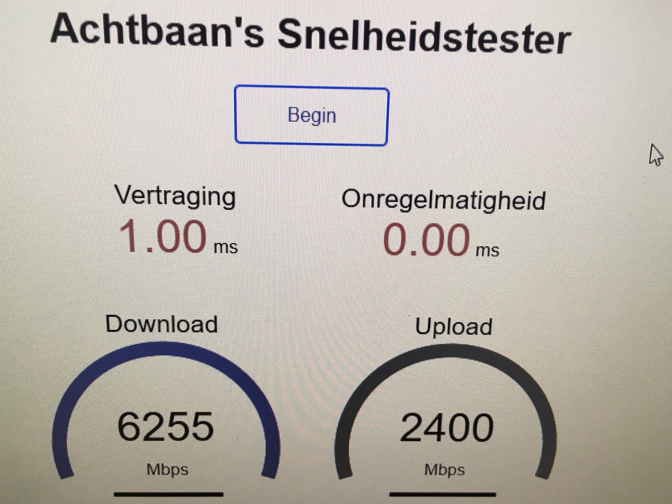
Riding the Infrastructure Innovation Chain together
Computing Sciences
Research
Operational Research
(near-term, NextGen storage, 800G+ network, QC simulators)
Operational innovation (procurement, systems vendor co-engineering)
involving non-CS research domains
Images: SLICES-RI, CompSysNL, UM & SURF QC, SURF SOIL BDRI,
NationaleSpeeltuin.nl @Nikhef
Notes:
In de innovatieketen is SURF een stabiele continue factor. De betrokkenheid van SURF in het hele traject, b.v. vanuit SLICES-NL en samenwerking met CS groepen, via het innovatieprogramma voor (efficient en effectief) gebruik van faciliteiten en het onderzoek naar matching tussen technologie en applicaties, tot aan het operationeel onderzoek zodat SURF en haar partners _zelf_ de expterside hebben om infrastructure te bouwen. Niets zou erger zijn dan zelfs de kennis over wat je wilt te moeten inhuren. Doordat SURF dit, met haar partners, wel kan, krijgt Nederland een unieke positive.
Daarvoor is het wel van belang dat ICT alsresearch instrument gezien wordt, en NIET als facilitair of een veredeld ERP system.
De erkenning van ICT als essentieel als onderzoeksinstrument is nog lang niet voltooid – nog te veel instellen in Nederland zien ICT (en dus ook hun representative richting SURF) als een kostenpost. Dit is een structuurprobleem waarook de instellingen (en hun CSCs) aan zullen moeten wennen.
matching de infra op research – samenwerking tussen infra expertise bij SURF en domein expertise
co-innovatie is sterk punt SURF: SOIL, BDSI (‘nationale speeltuin’), maar ook op diensten (Yoda), en ‘stressen’ van next-gen infra research (Quantum simulators, QC – short term & long term)

Slide 17
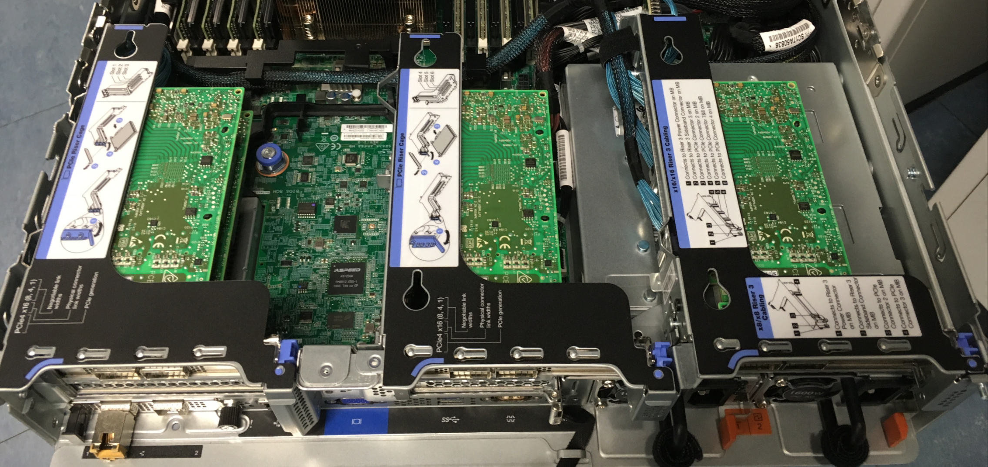
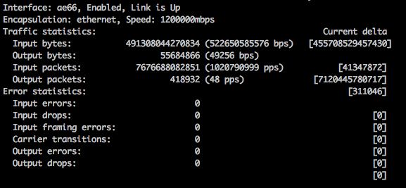
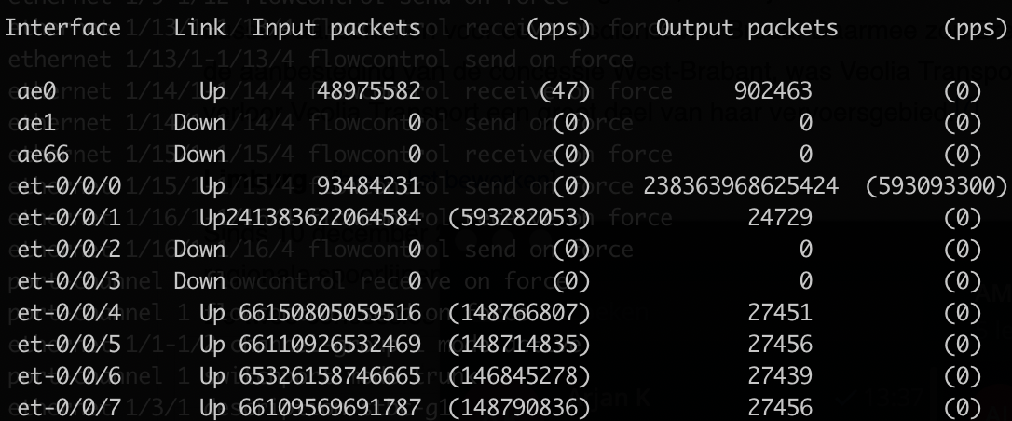

1.02 Bpps
400 Gbps and 593 Mpps –
now re-connected to CERN
ballenbak.nikhef.nl
Image: Tristan Suerink
Notes:
800+ Gbps voor HL-LHC – zowel de LHCone mesh en de SURF-Nikhef-CERN dark fiber optical link AMS-GVA
LHCb QC computing met SURF, QuSoft, Nikhef, UM, UvA
FuSE – joint growth en CPU+GPU+storage … + algorithms
1Bpps packets systeem – nationale kritieke infra tests … en remote trigger voor rare decays in kleine pakketjes
wat weer met het onderzoek naar DPU computing
onder SURF innovatie linked (Fungible, 6.5MIOPS/node world record)

Slide 18
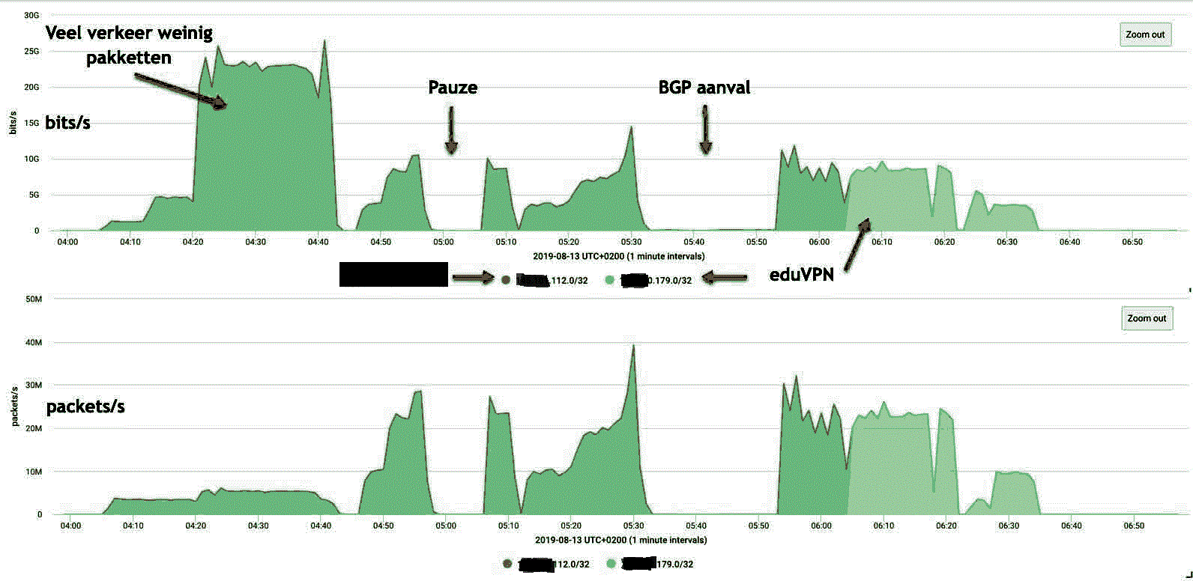
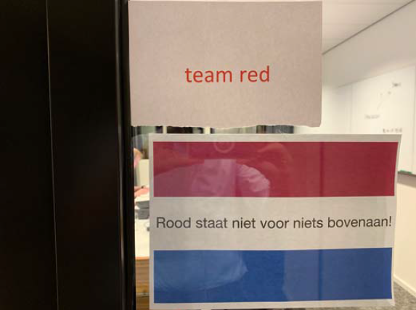
Our science data looks akin to a DoS … hence …
shown: testing against SURFnet7
other targets cannot be disclosed publicly
evaluating resilience to cyberattack - in a cooperative way
Images: SURFcert and the red team
Notes:
En dat heeft toepassingen ook buiten onderwijs en onderzoek (boven is een illustratie die representatief is voor samenwerking met maatschappelijke impact , die hier niet geschreven kan worden … maar verbaal natuurlijk wel verteld!)

Slide 19
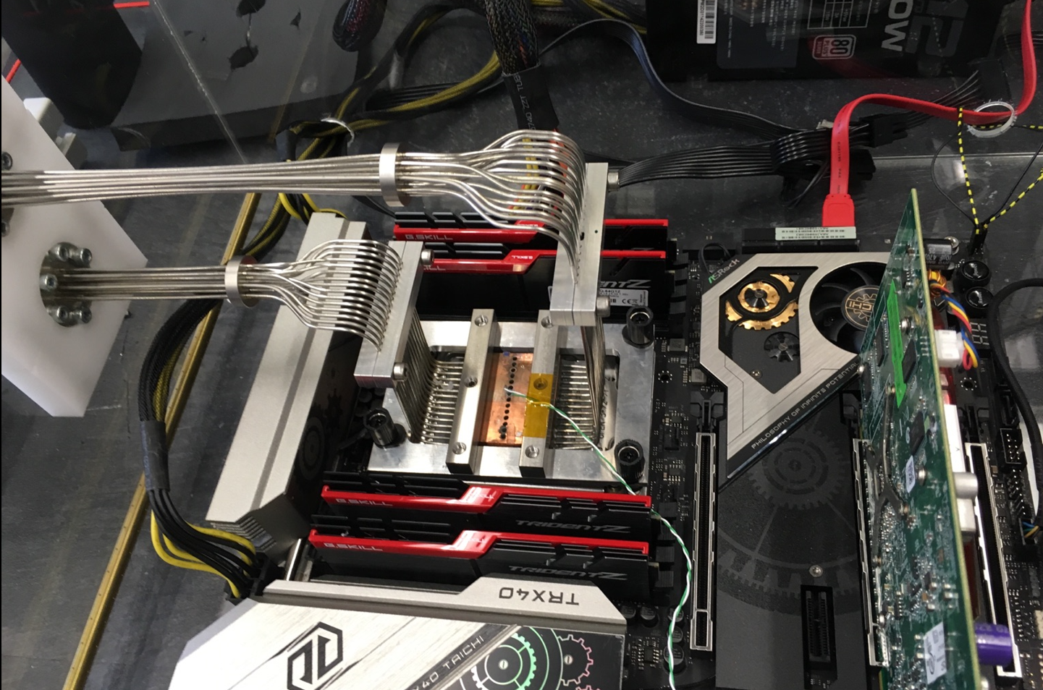
LCO2 cooling of an AMD Ryzen Threadripper 3970X [56.38 °C] at 4600.1MHz processor (~1.5x nominal speed) sustained,
using the Nikhef LCO2 test bench system (https://hwbot.org/submission/4539341_)
Notes:
Leuk, maar niet de oplossing voor ons ICT samenwerkingsprobleem!

